Slide 1


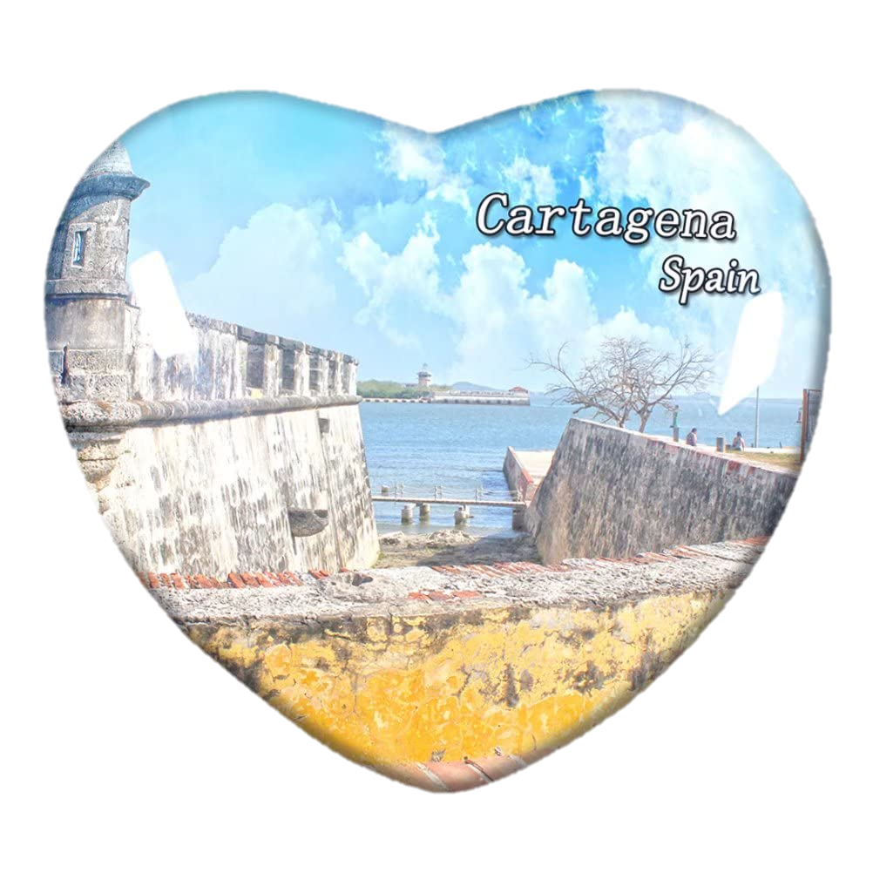




Slide 2
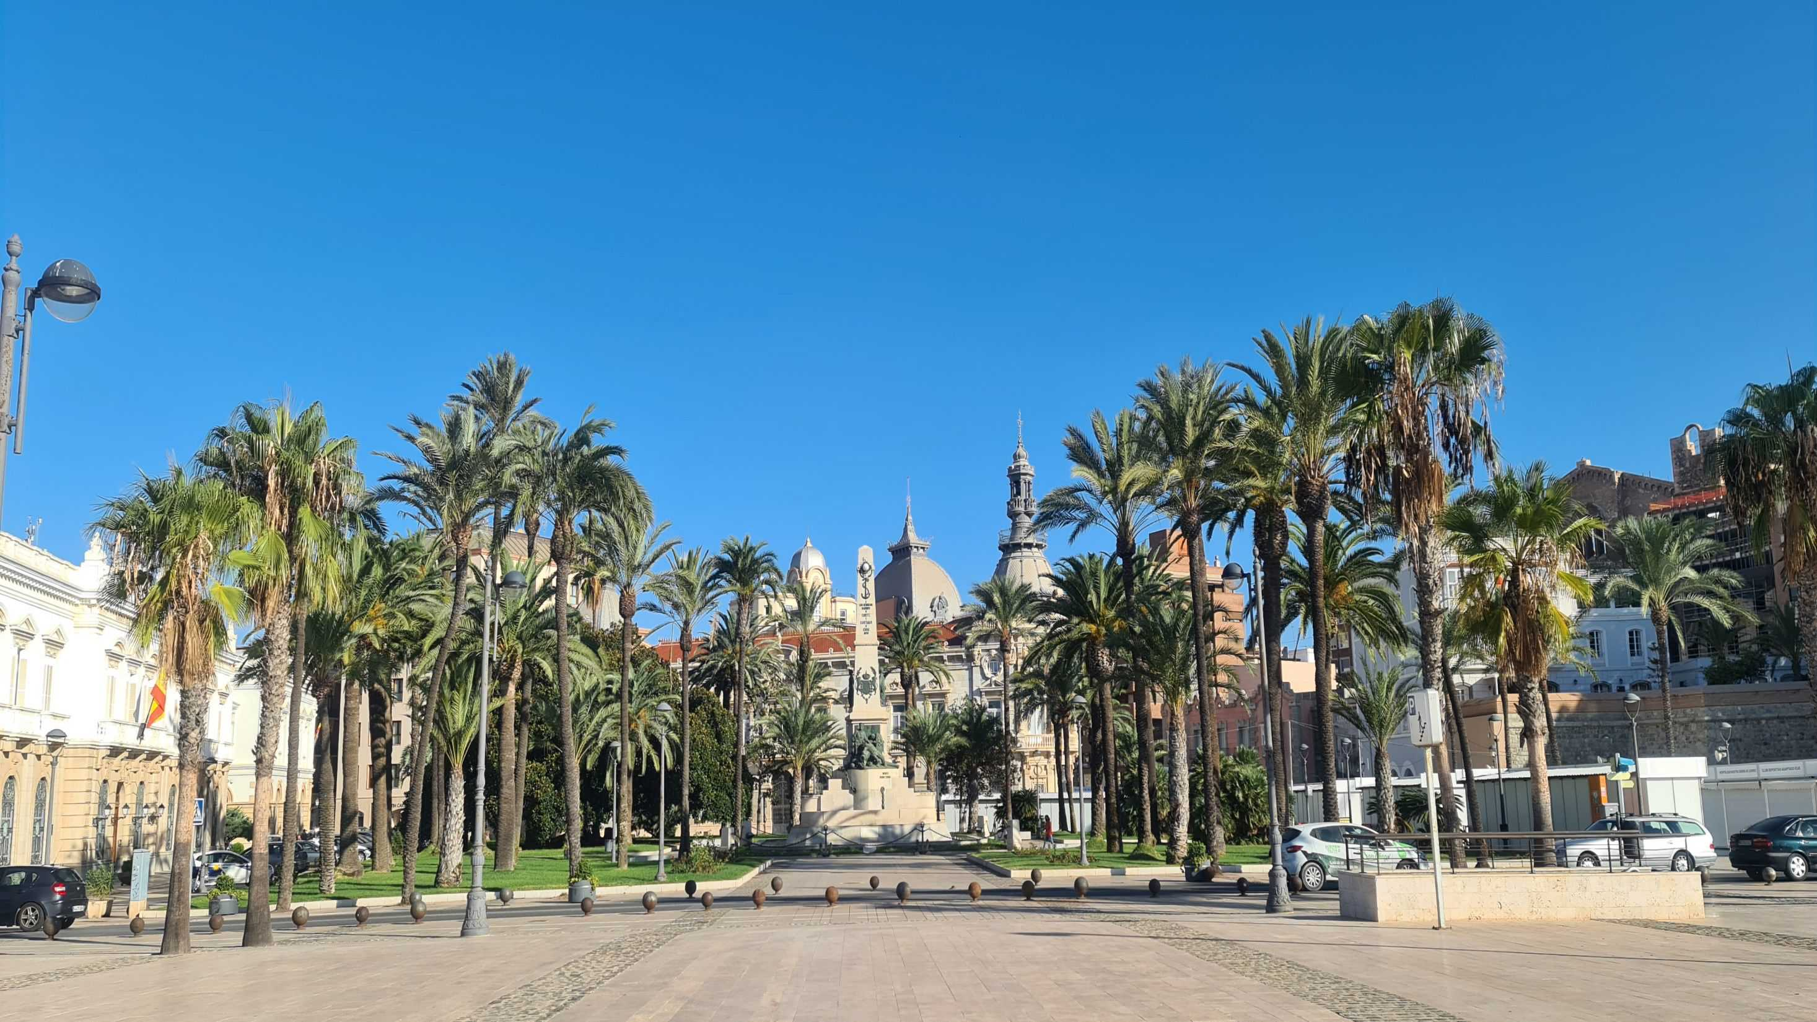
Place Alfonso XII

Slide 3
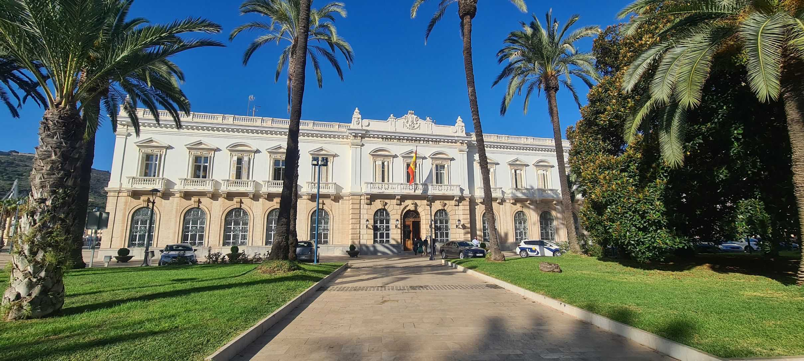
Carthagène est l’une des villes les plus étonnantes de la côte méditerranéenne, en particulier pour ceux qui s’intéressent à l’histoire. Elle possède de nombreuses ruines romaines et un riche passé maritime. Avec l’un des plus grands ports naturels au monde et de riches mines de minéraux, Carthagène est un lieu prisé depuis des millénaires. Aujourd’hui, cette ville de la région de Murcie est réputée pour son impressionnant théâtre romain, son architecture moderniste, son port naturel ou encore sa magnifique vieille ville.

Slide 4
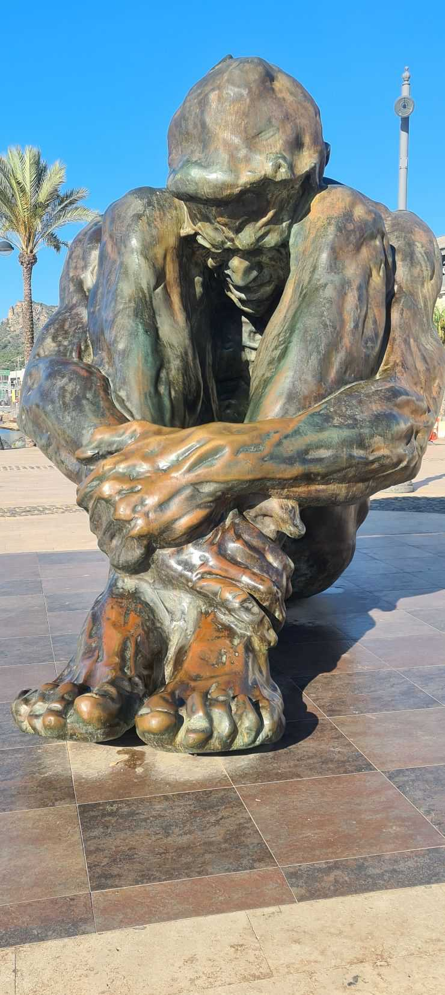
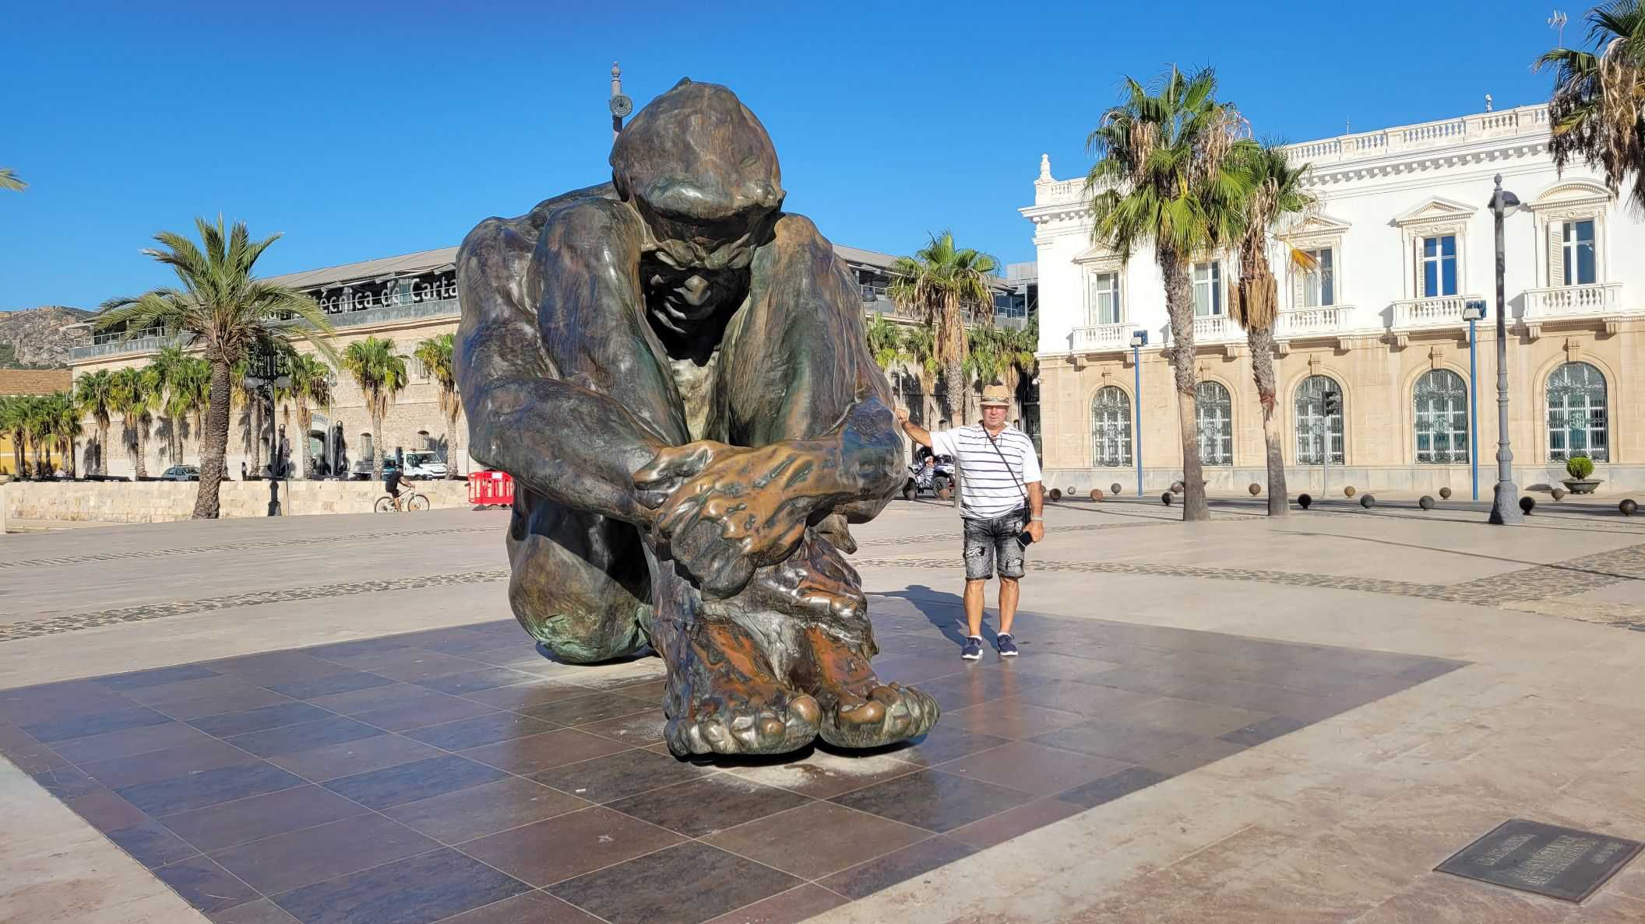
EL ZULO: statue de Victor Ochoa à Cartagena la statue est un hommage aux victimes du terrorisme.

Slide 5
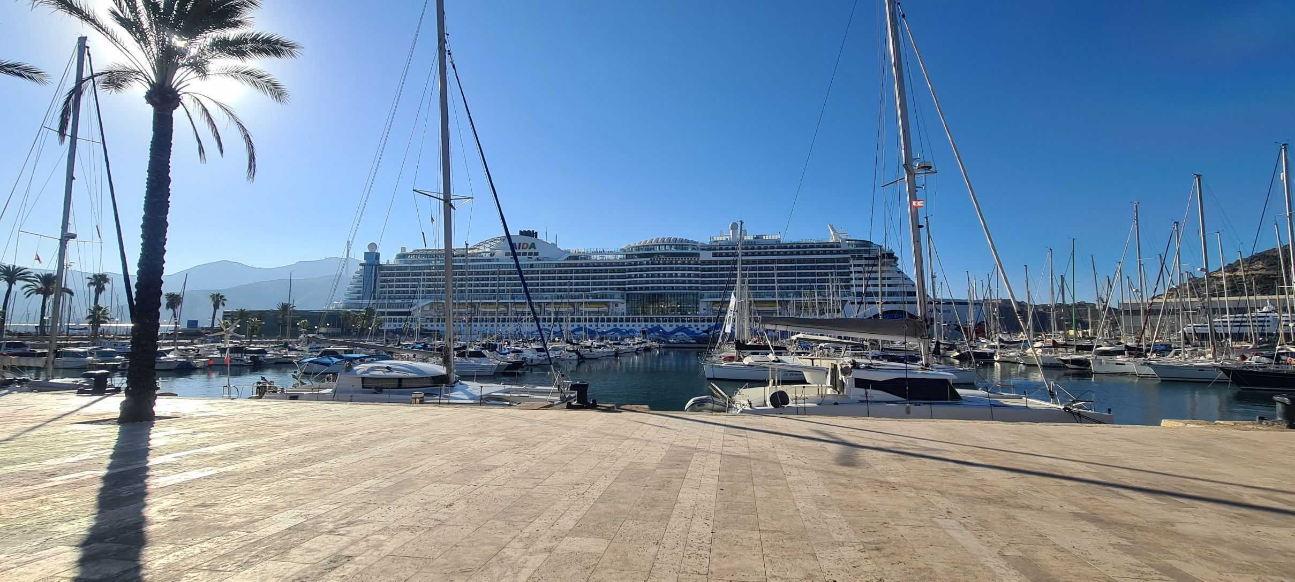

Slide 6
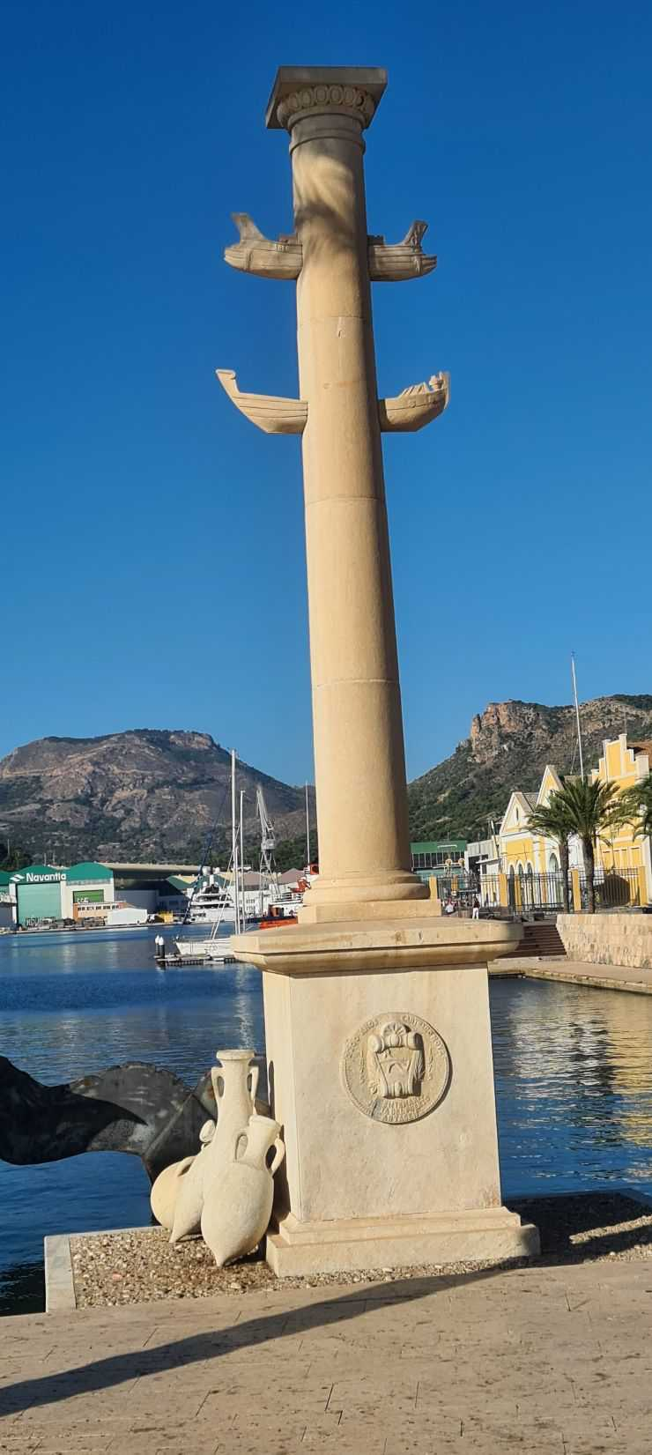
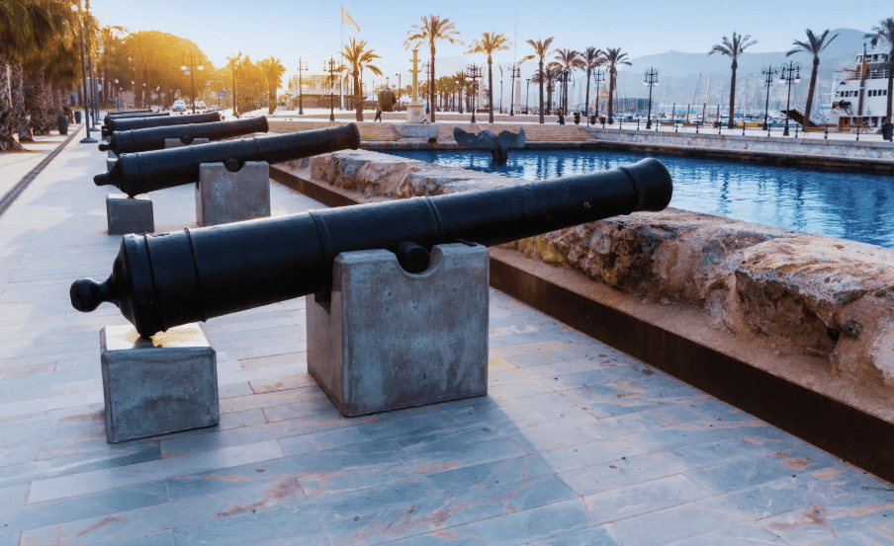
Les douze pièces d'artillerie sont installées sur des socles en béton devant la façade de l'ancienne Caserne d'Entraînement de la Marine. Les canons font partie de l'exposition permanente du musée. Il s'agit de pièces pesant des centaines de kilos qui ont été retirées de la flotte espagnole. Ces douze pièces sont issues d'une collection de canons navals des XVIIIe et XIXe siècles d'origines différentes, comme en témoignent les boucliers gravés sur leurs canons.

Slide 7
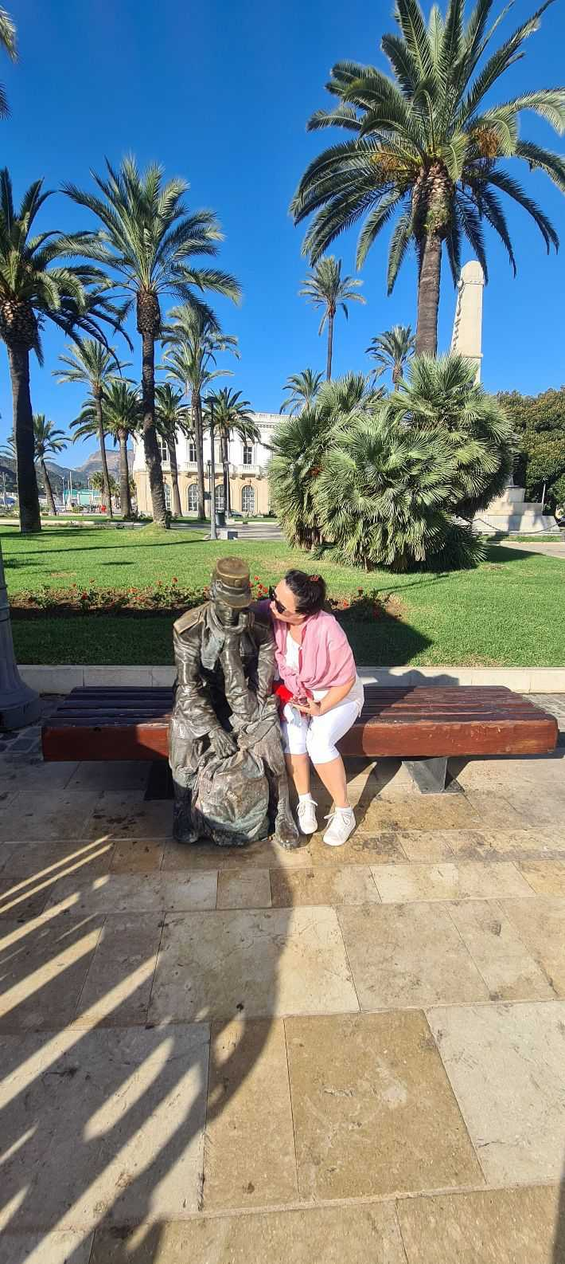
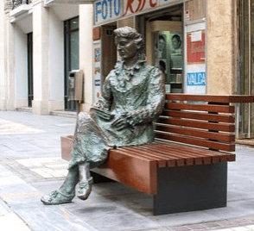
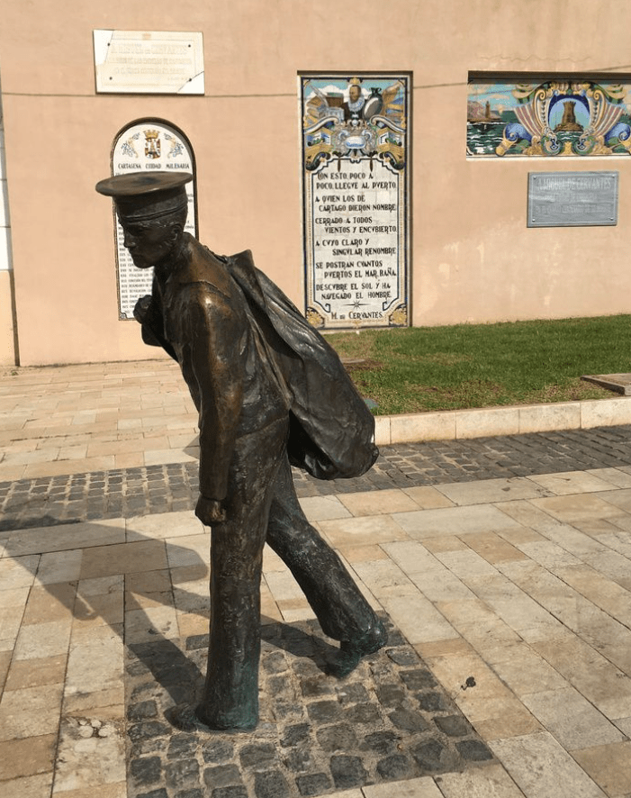
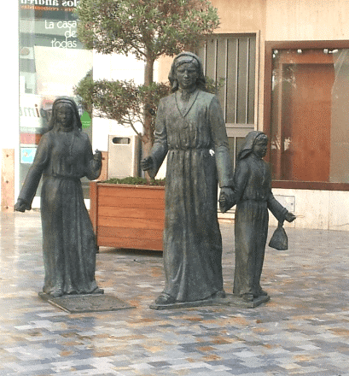
Dans la ville, on trouve des personnages sculptures au beau milieu de la rue piétonne, ou ici sur la promenade qui longe la mer.

Slide 8
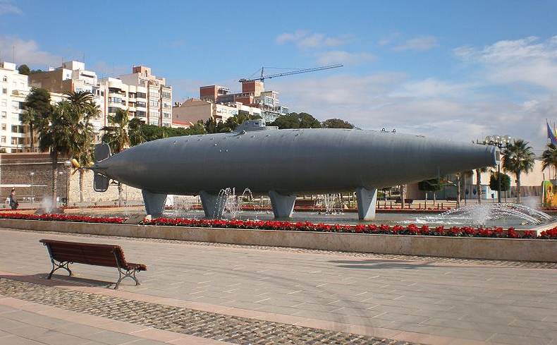
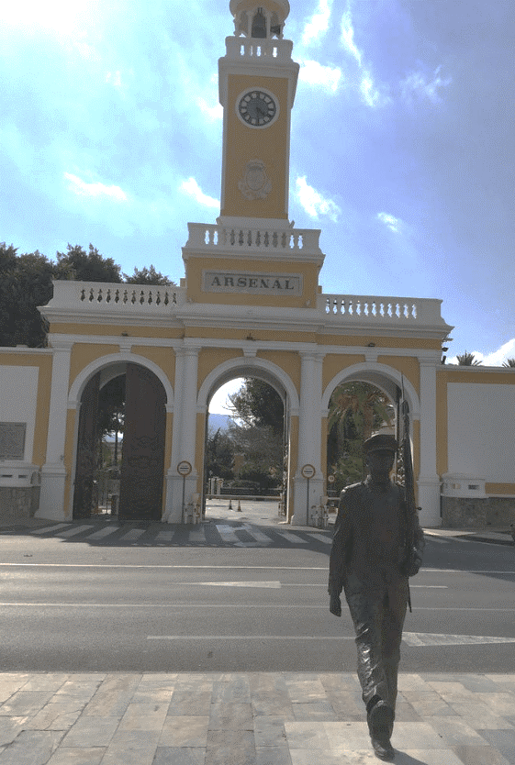
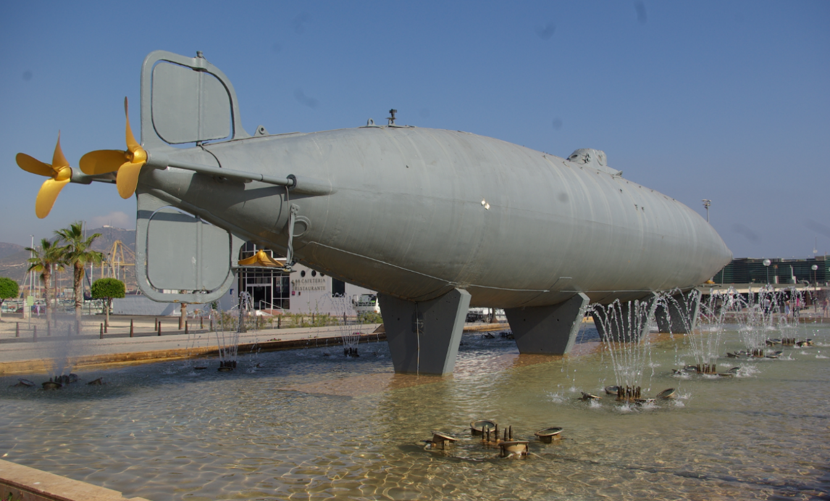
Le sous-marin d'Isaac Peral:
Celui-ci se trouve maintenant au musée naval.

Slide 9
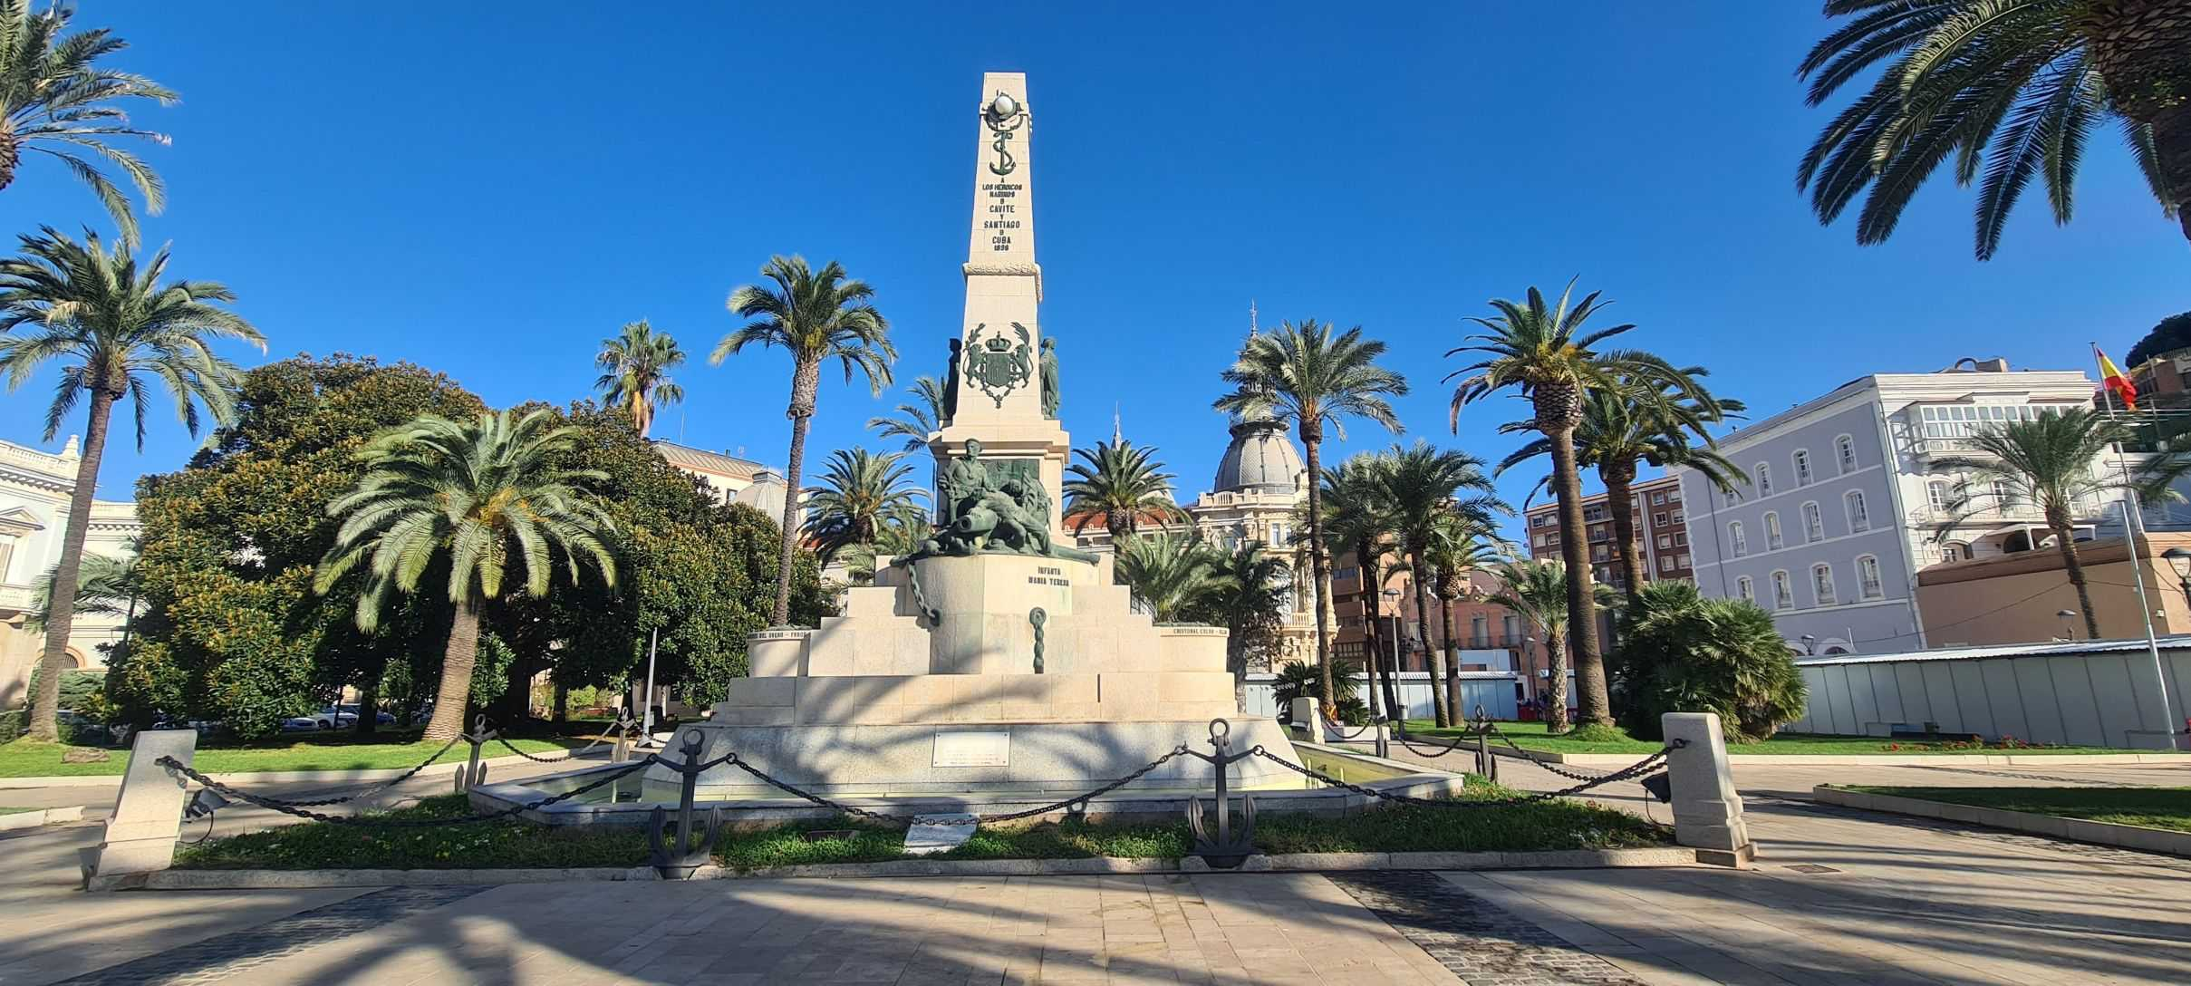
Monument aux Héros de de Cavite

Slide 10
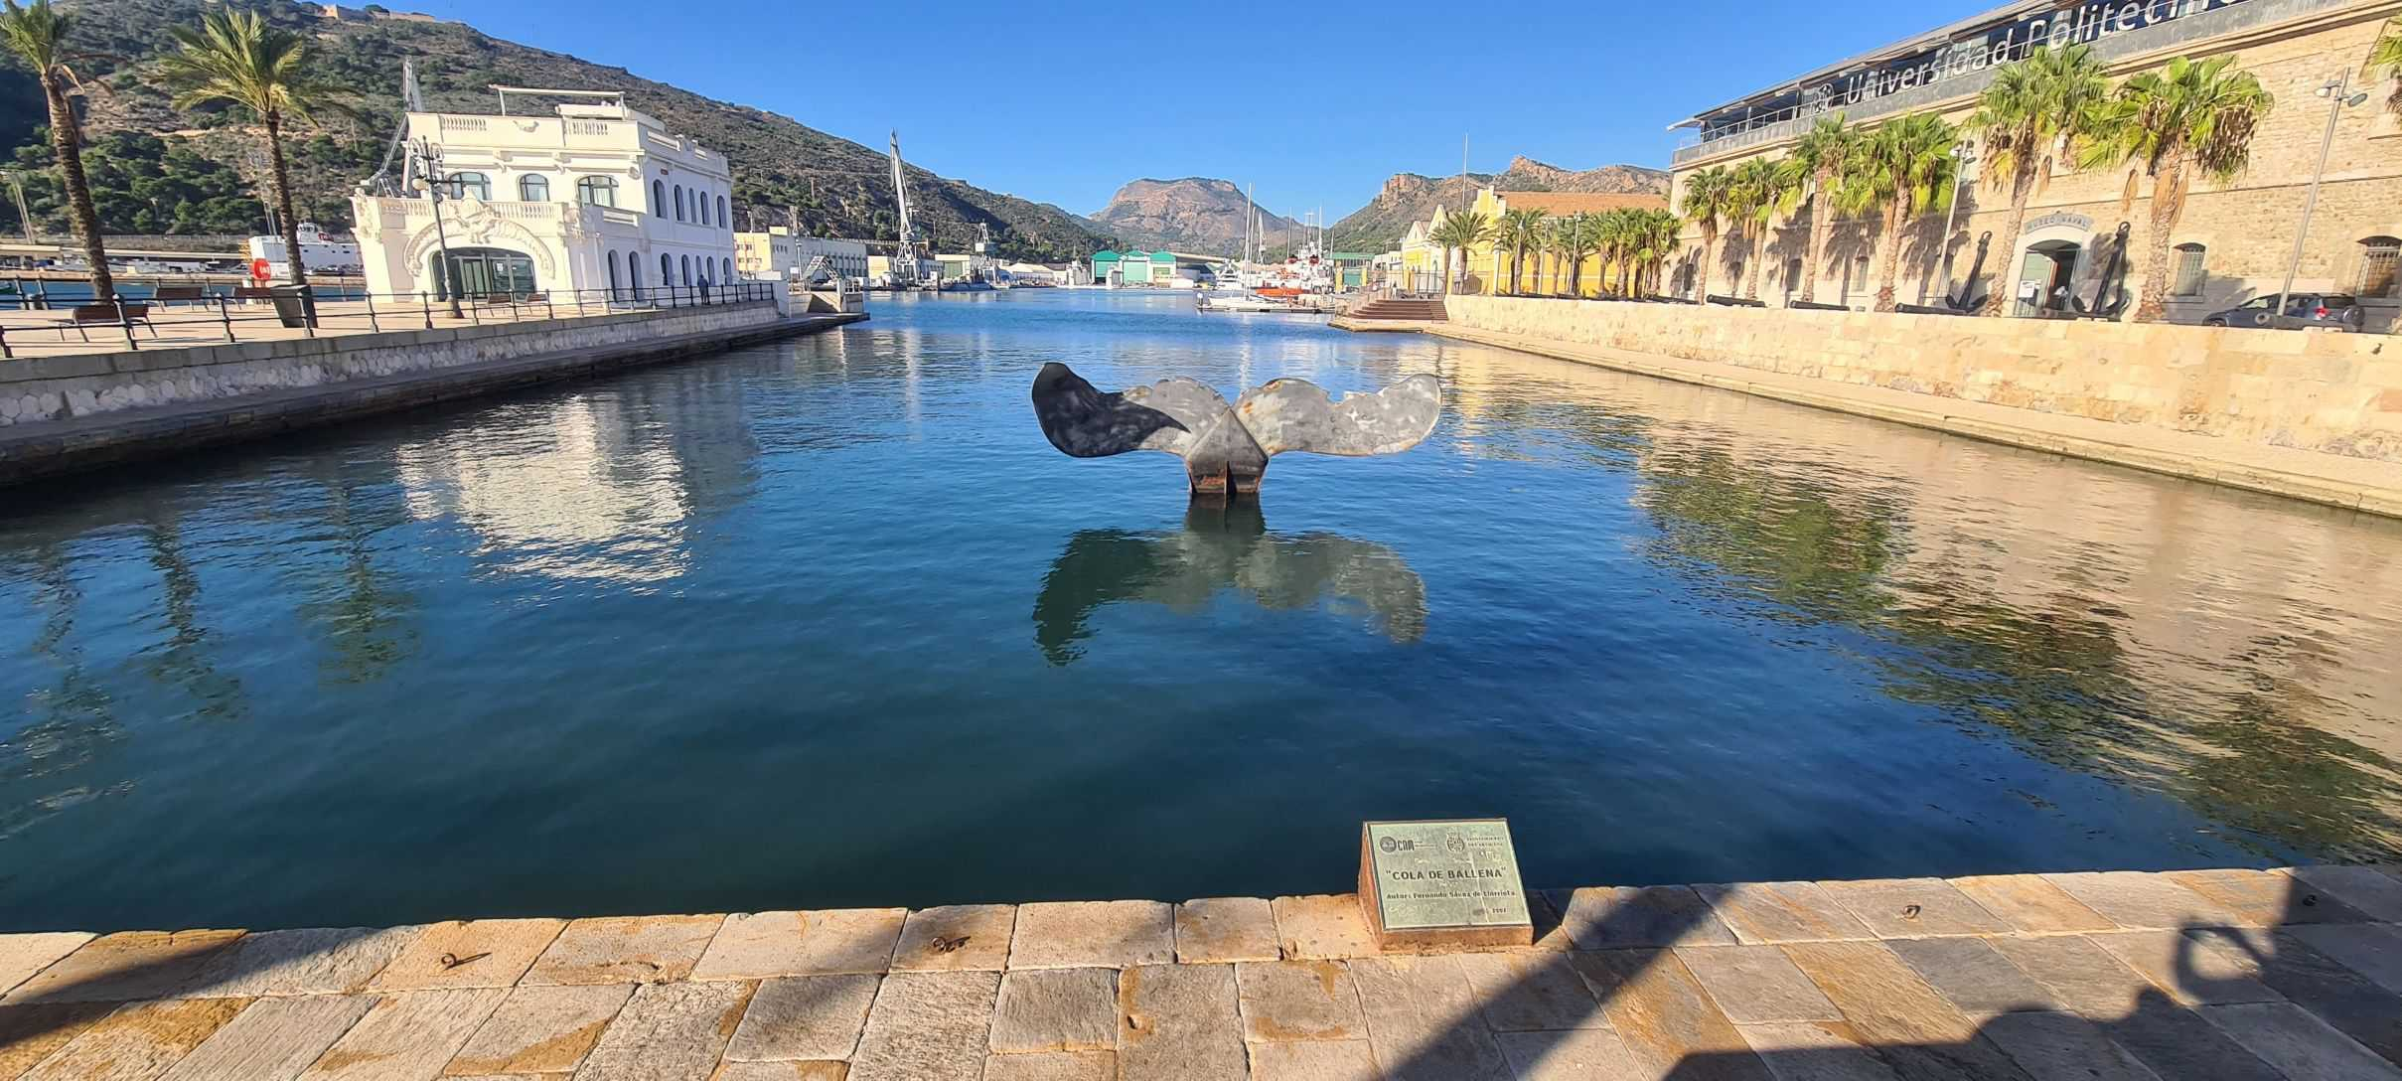
Queue de Baleine par le sculpteur Fernando SÃ¡enz de Elorrieta, en acier corten. La sculpture simule le plongeon d'une baleine dans les eaux du port de Carthagène

Slide 11
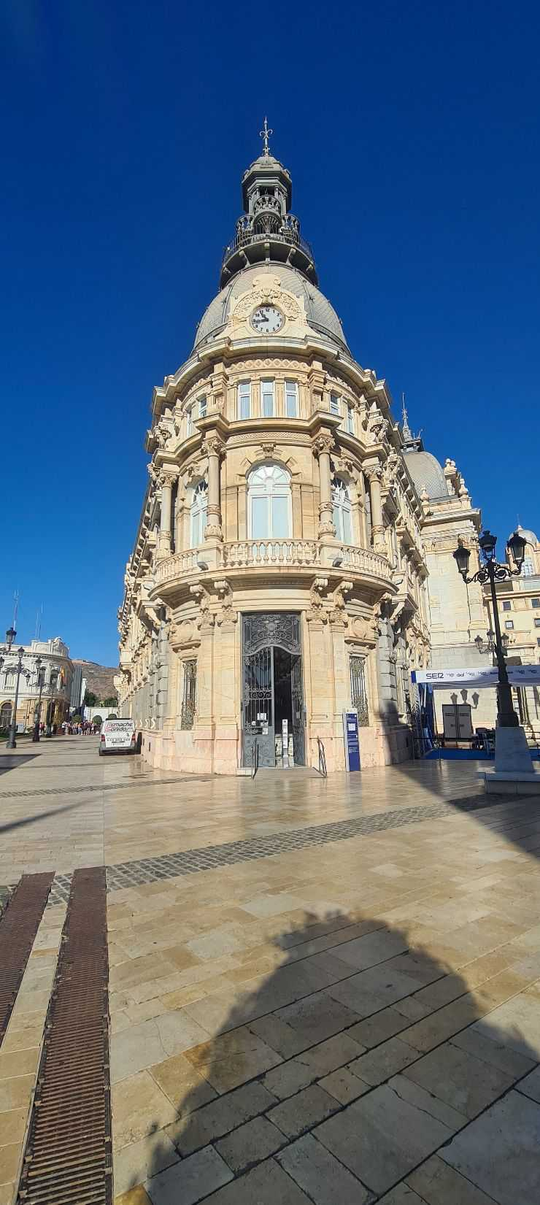
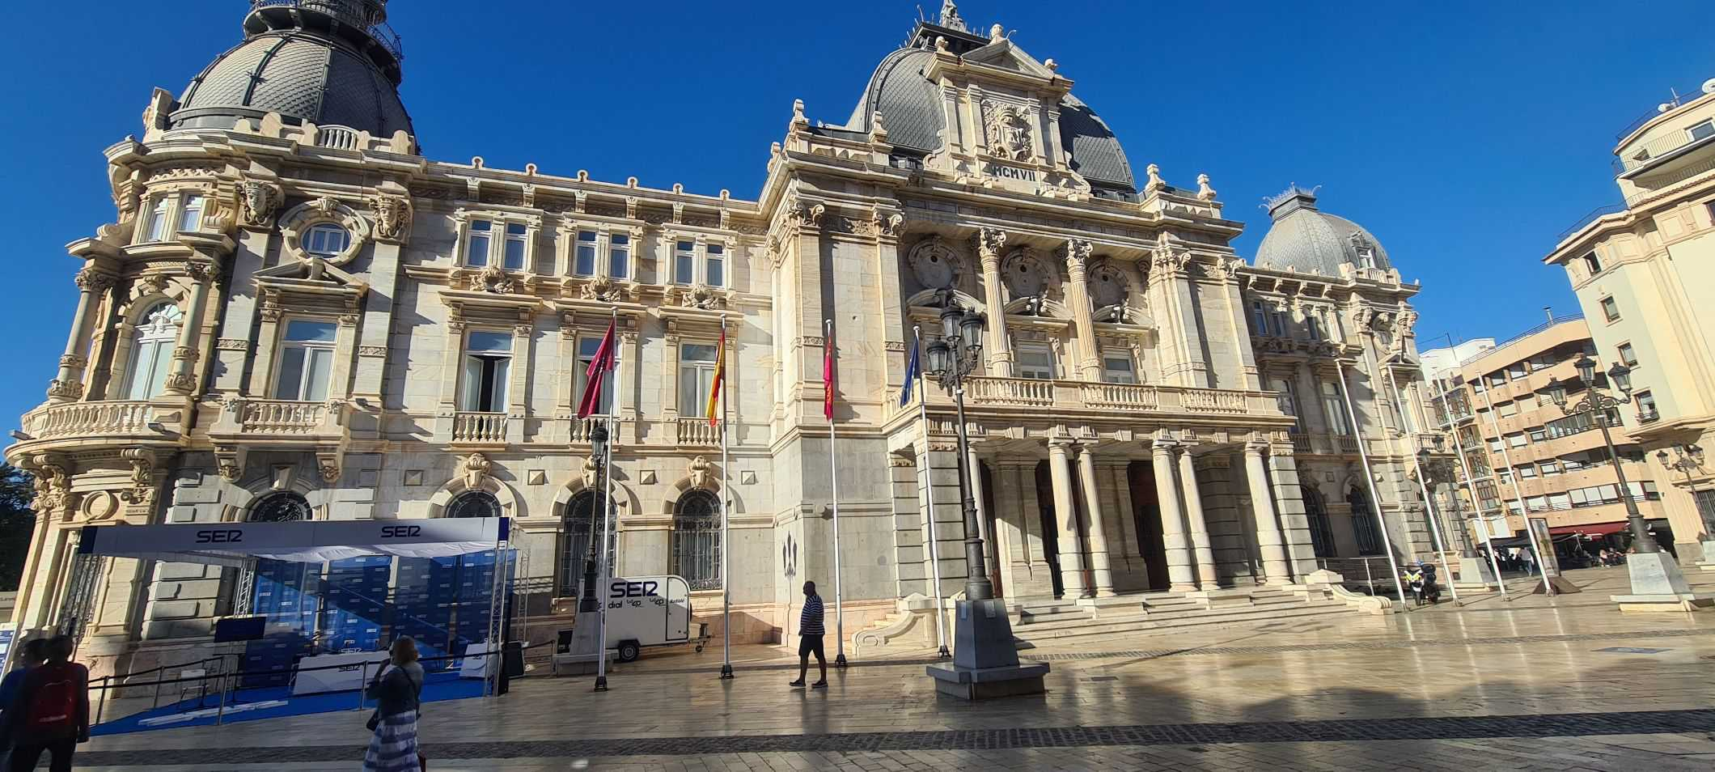
L' hôtel de ville de Carthagène , également connu sous le nom Palacio Consistorial de Cartagena, est l'un des principaux bâtiments modernistes de la ville de Carthagène ( région de Murcie , Espagne ) construit entre 1900 et 1907, œuvre de l'architecte de Valladolid Tomás Rico Valarino . C'est un bâtiment triangulaire. La façade est entièrement réalisée en marbre blanc et les coupoles en zinc se détachent sur la toiture .

Slide 12
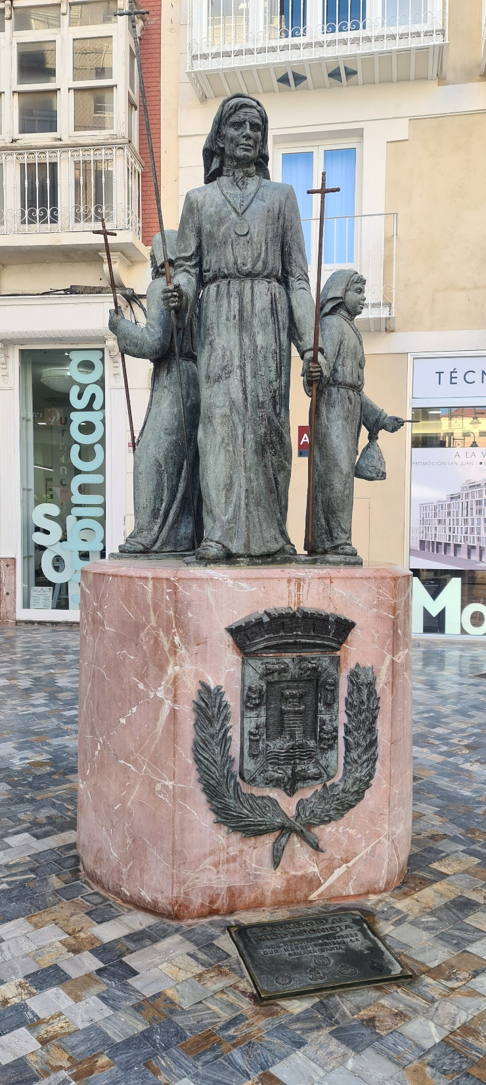
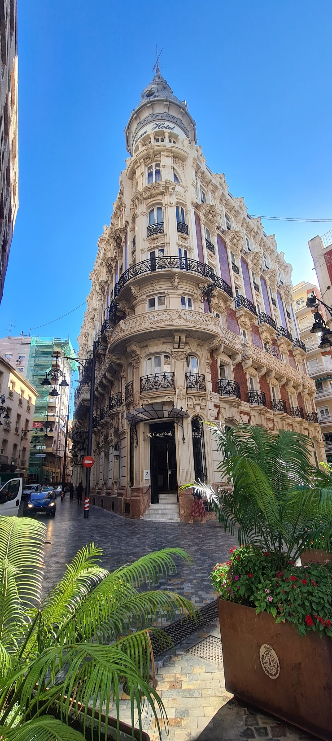
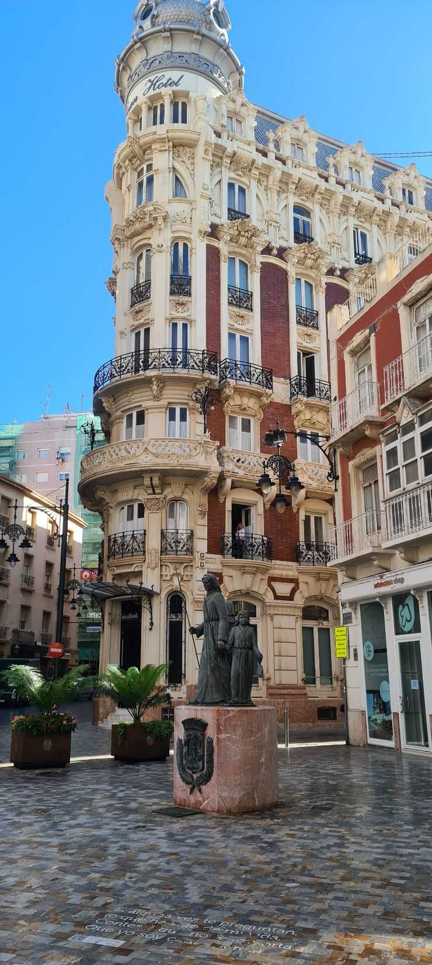
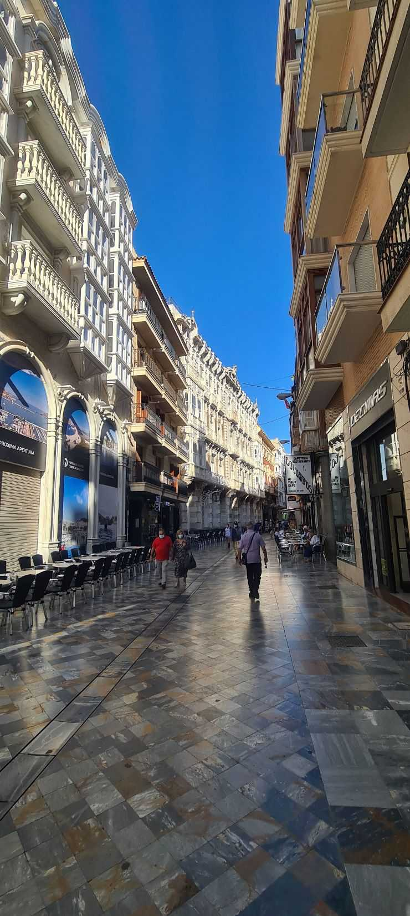
Le Grand Hôtel Cartagena

Slide 13
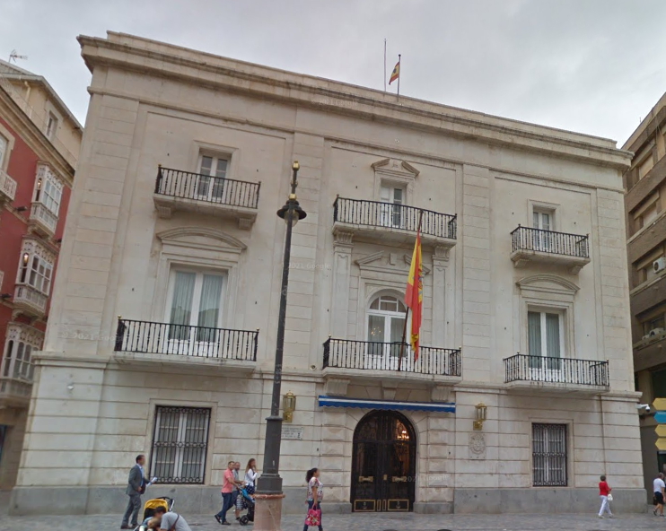
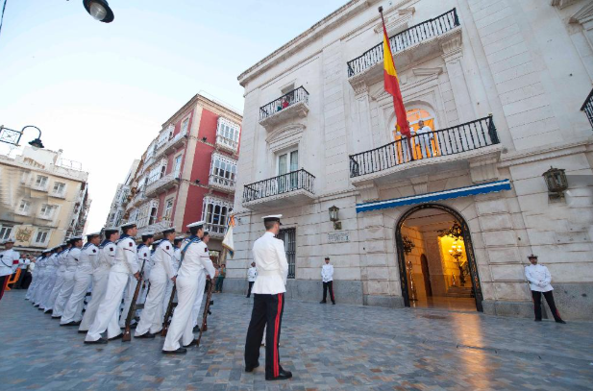
Le palais de la Capitainerie a été construit en 1740, en formant partie d'un ensemble de bâtiments militaires situés dans le même quartier, à coté de la Maison du Roi. La façade a été reconstruite au XIXe siècle et réformée au Xxe siècle.

Slide 14
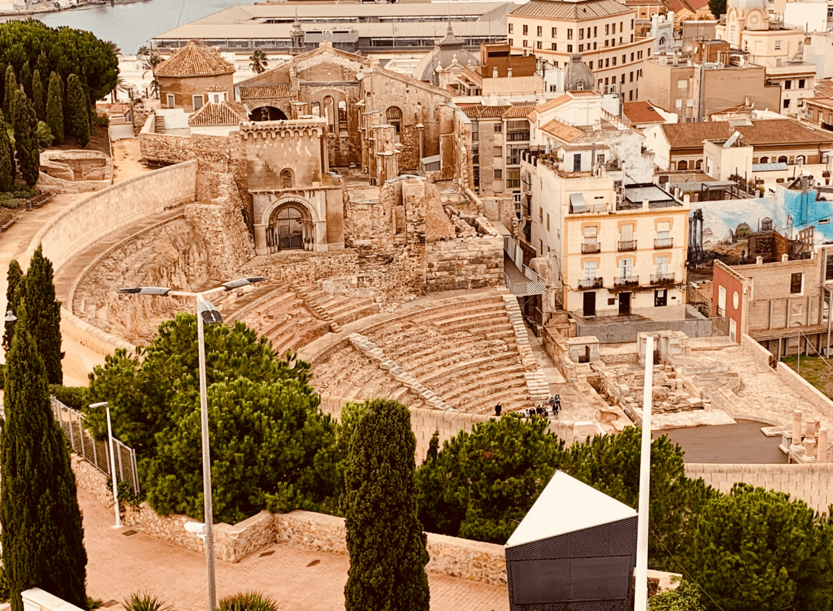
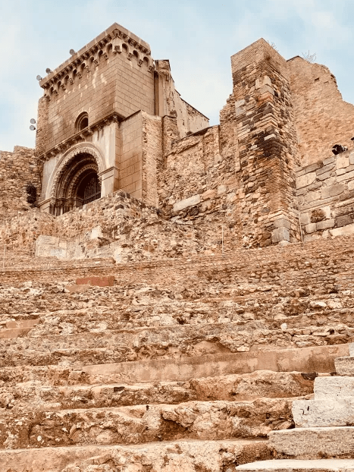
Le théâtre romain de Carthago Nova(Carthagène) est un théâtre de l'époque romaine qui fut construit entre 5 et 1 av. J.-C. sous le règne de l'empereur Auguste dans la cité de Carthago Nova. Il avait la capacité d'accueillir jusqu'à 7 000 personnes et fut en usage continu jusqu'au IIIᵉ siècle ap. J.-

Slide 15
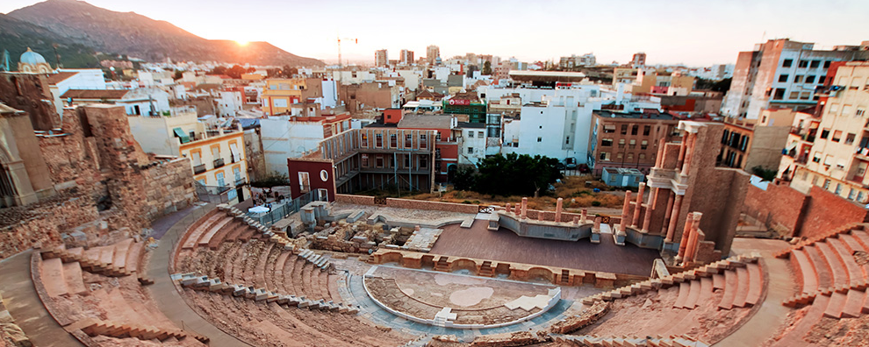

Slide 16
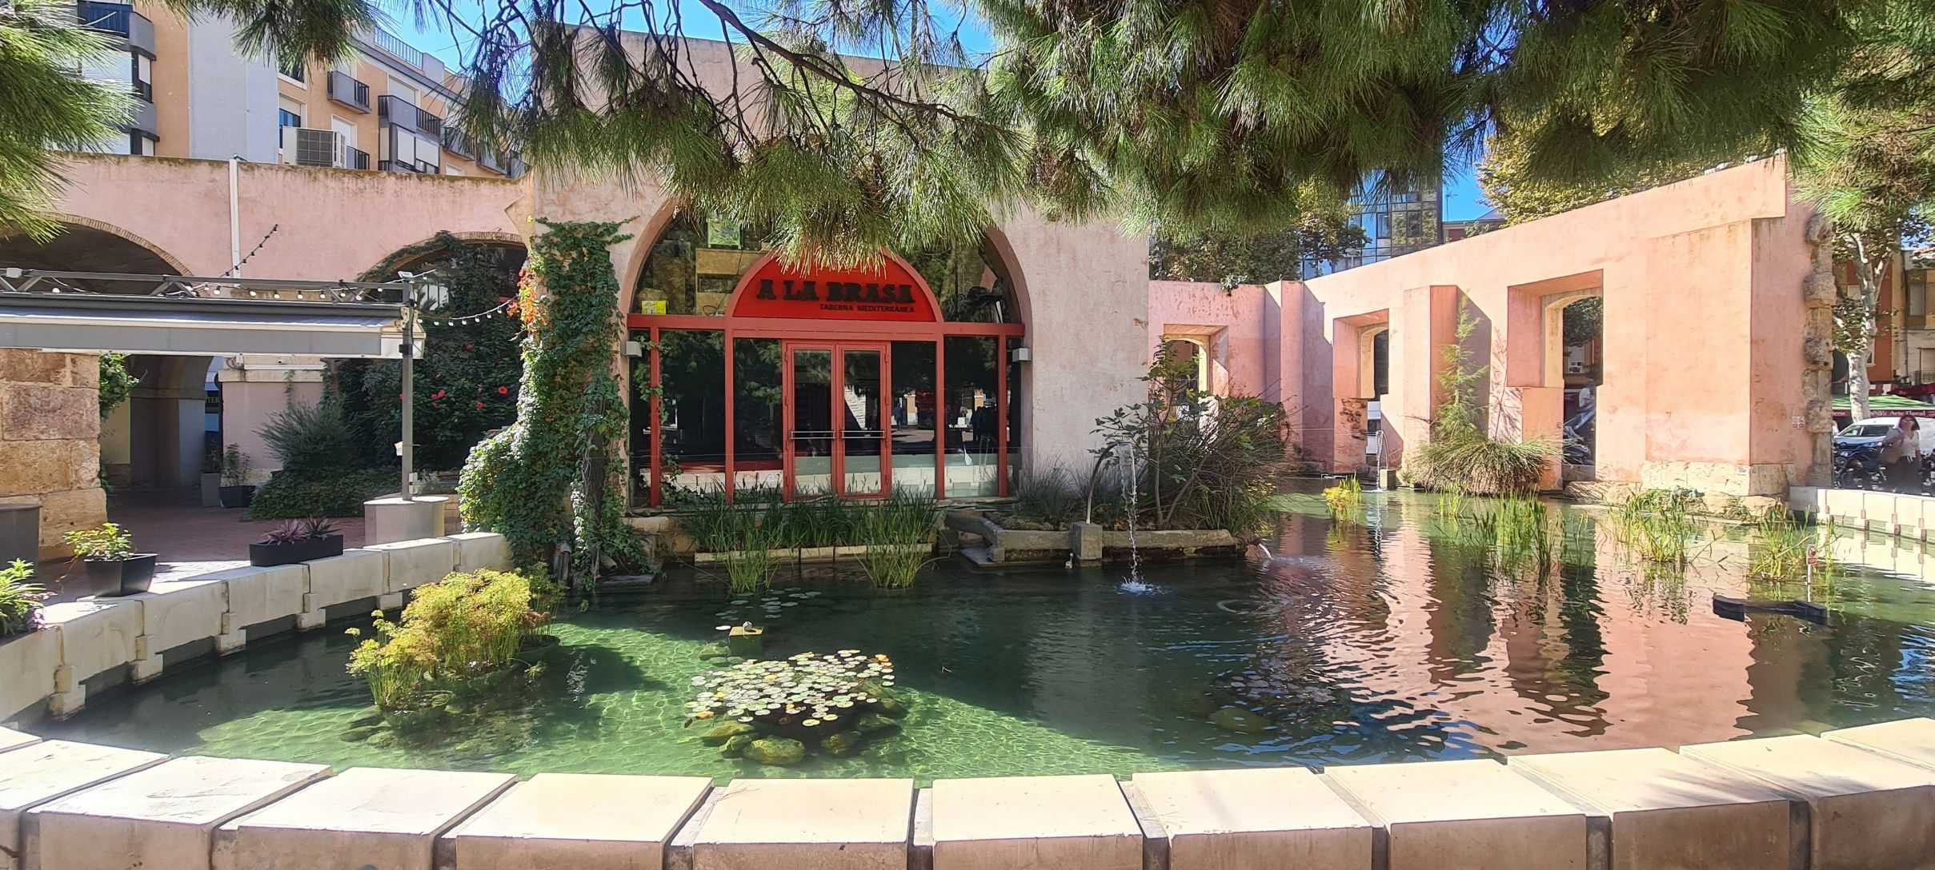

Slide 17
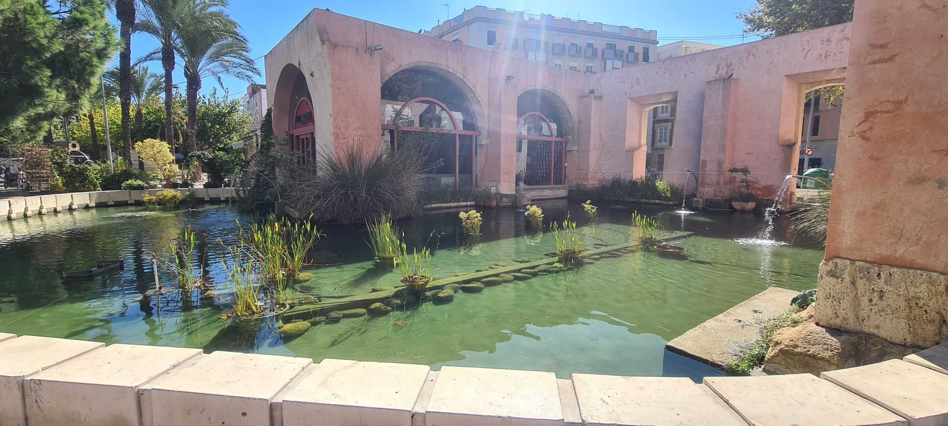

Slide 18
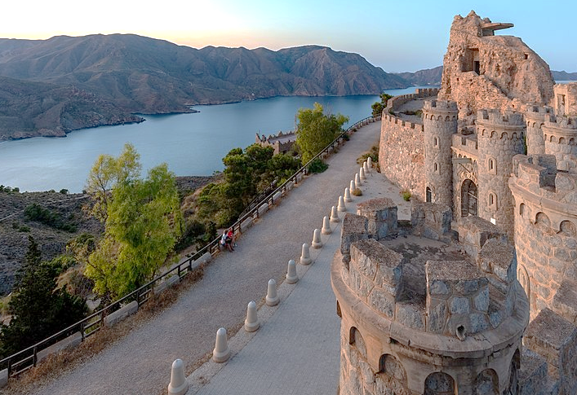
Vue de la fortification côtière à batterie de canons Castillitos de Carthagène, en Espagne. Elle a été construite avec la fortification côtière Cenizas afin de protéger l'entrée de la baie de Carthagène dans la mer Méditerranée. La construction a eu lieu entre 1933 et 1936 à la suite d'un projet datant de 1926 pendant la dictature de Primo de Rivera.

Slide 19



Commentaires du NET: Photos perso
Fait: Septembre 2021

